Slide 1
ХРАНИТЕЛИ ИСТОРИИ
Организация молодежного патриотического форума в Раменском районе Московской области

Slide 2
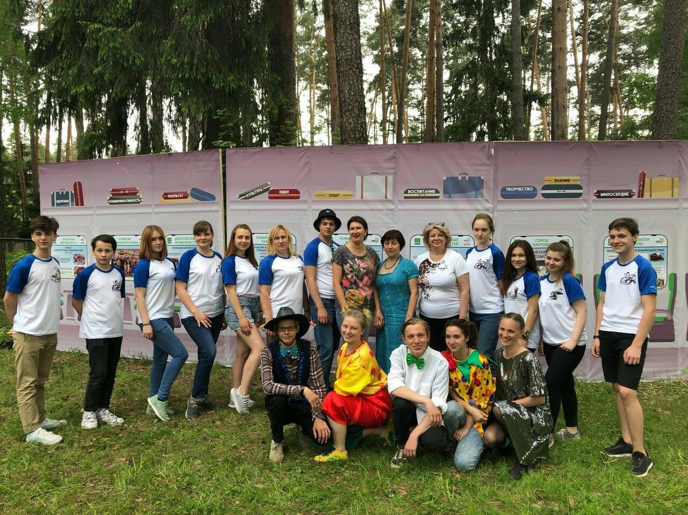
Наша команда

Slide 3
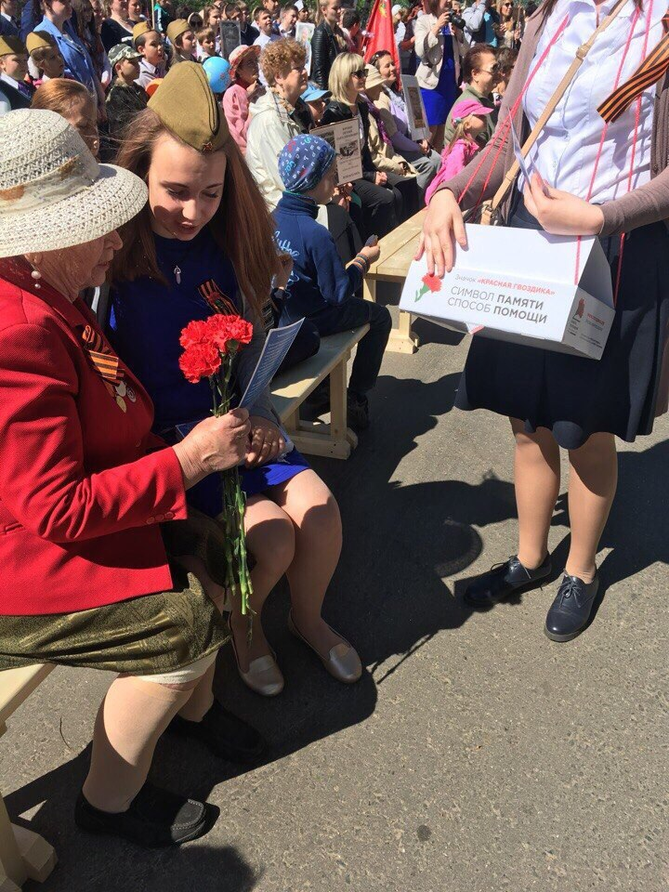
Мы работаем с ветеранами

Slide 4
Благоустраиваем памятные месте

Slide 5
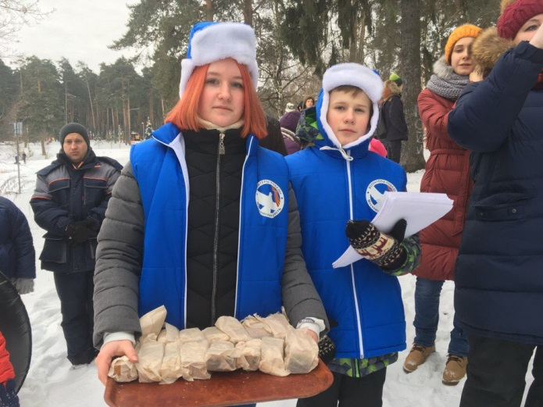
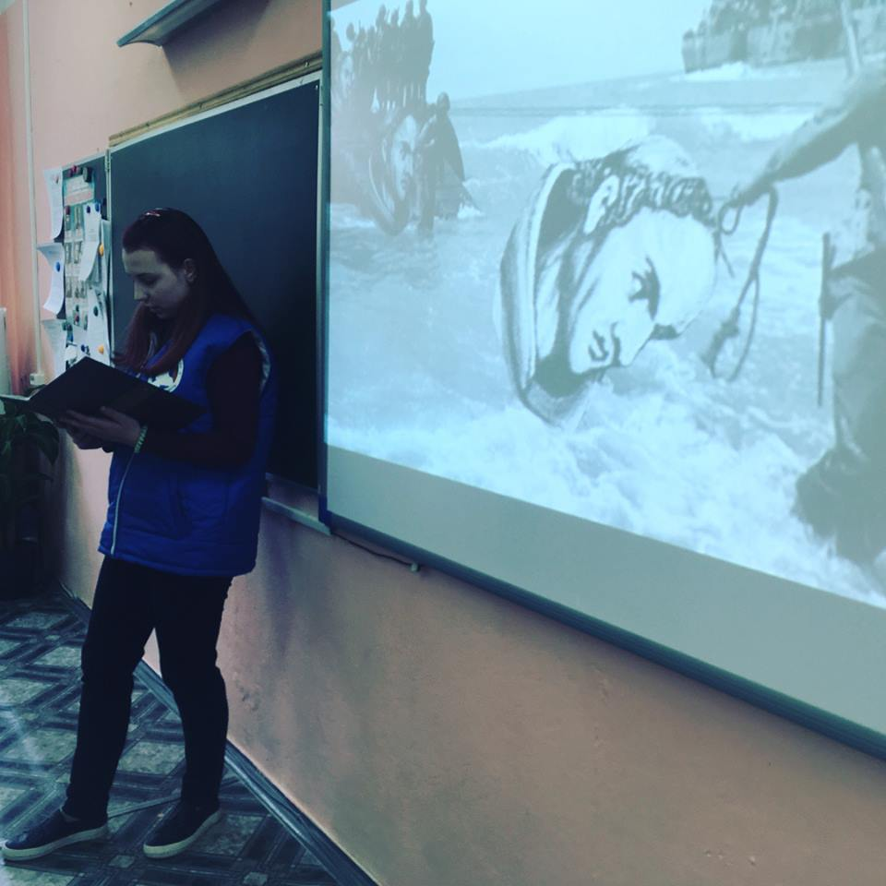
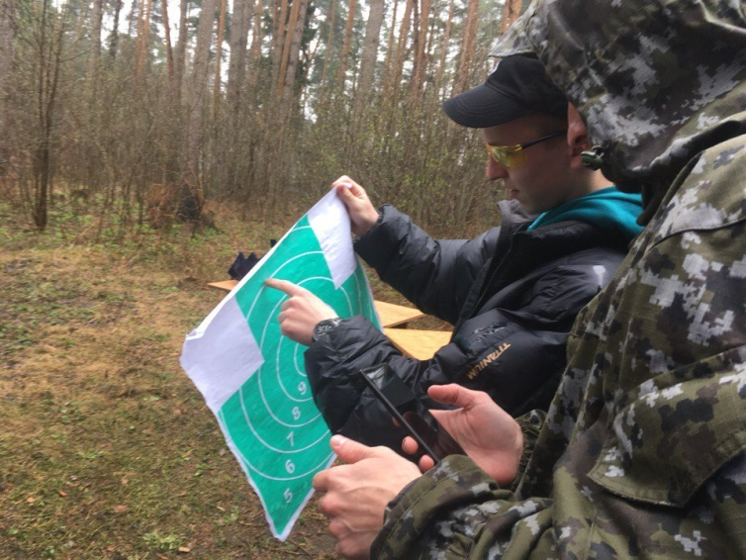
Организовываем интересные исторические квесты и другие акции и мероприятия

Slide 6
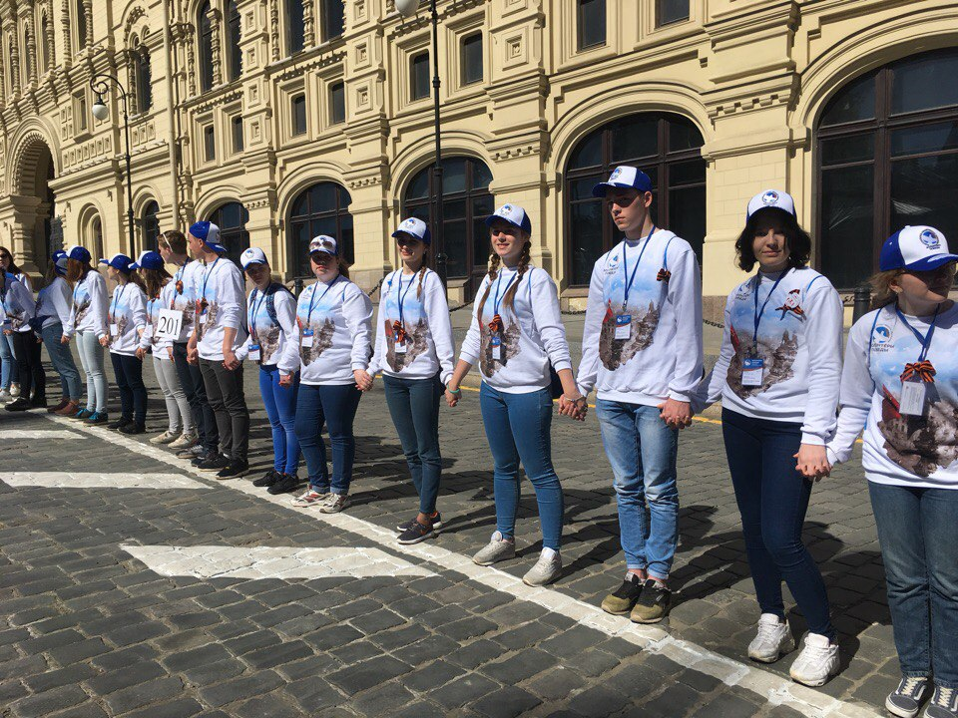
Участвуем в организации масштабных патриотических мероприятий

Slide 7
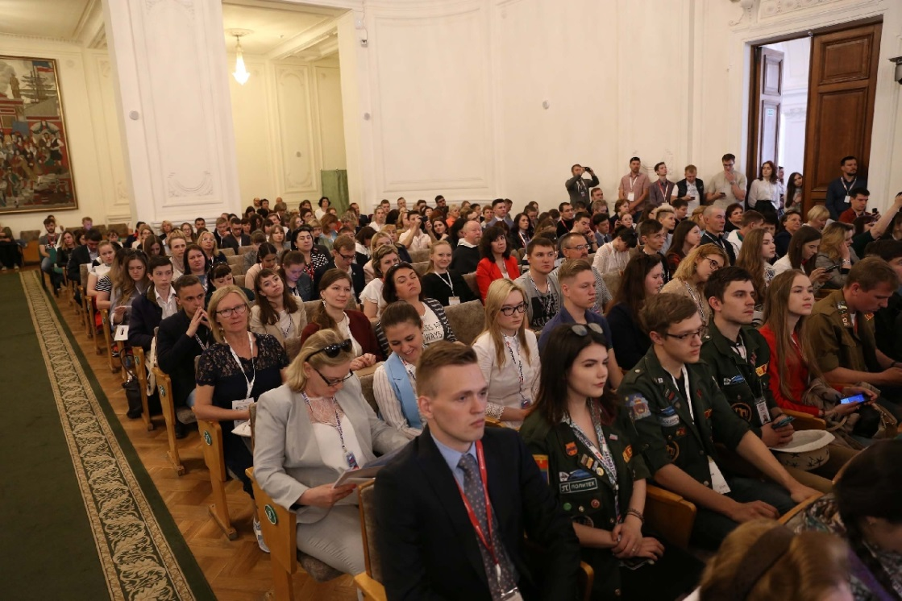
В апреле-мая 2019 года мы хотим организовать масштабный для нашего района Молодежный патриотический форум «Хранители истории»

Slide 8
Планируем привлечь к форуму ведущих экспертов: историков и ветеранов

Slide 9
Спасибо за внимание

